Slide 1
Ad. 2)
PRIMJENA BESPLATNIH VERZIJA
CAD/CAM PROGRAMA U NASTAVI
MASTERCAM
Vesna Plenča
03. 11. 2020.

Slide 2
ISHODI UČENJA:
Primijeniti digitalne alate i tehnologiju za kreiranje znanja, unapređenje procesa i proizvoda ili rješavanje problemskih situacija,
Koristiti društvene medije i online alate za suradnju, razmjenu sadržaja i komunikaciju sa stručnjacima (srednja razina digitalnih kompetencija),
Primijeniti nove pedagoške pristupe i metode u vlastitoj nastavi

Slide 3
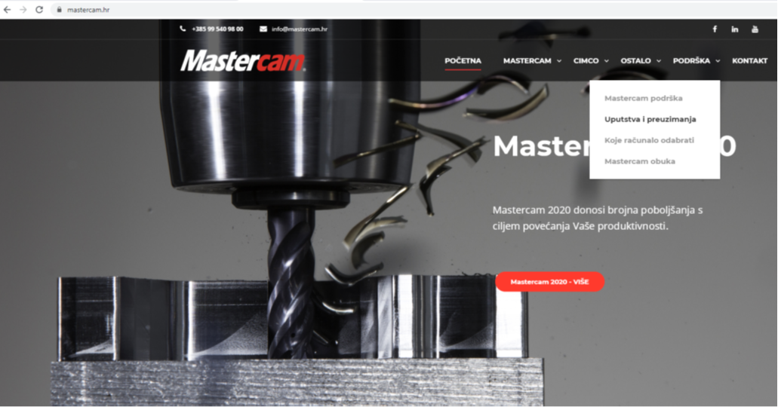
INSTALIRANJE MASTERCAM PROGRAMA
Instalaciju programa možete preuzeti na linku https://www.mastercam.hr/
Za dobivanje licence potrebno je ispuniti podatke s školskim mailom i nakon nekoliko minuta stići će vam kod za preuzimanje programa MasterCam 2020.

Slide 4
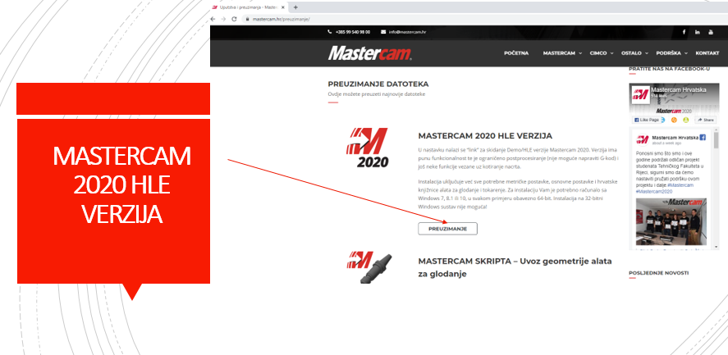
INSTALIRANJE MASTERCAM PROGRAMA

Slide 5
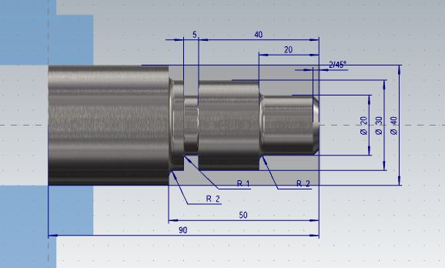
IZRADA NC KODA ZA STROJNI DIO ZADAN CRTEŽOM
AKTIVNOSTI:
Izrada 3D modela prema zadanom crtežu
Kotiranje objekta
Definiranje položaja i dimenzija pripremka u steznoj glavi
Definiranje obrada tokarenjem: poravnavanje čela, tokarenje vanjske konture, tokarenje utora
Simulacija obrade

Slide 7
Ad. 2)
VIDEO NASTAVNI MATERIJAL
https://carnet-my.sharepoint.com/:v:/g/personal/vesna_plenca_skole_hr/EbHLEWskMDNChekaMDDq3fwBhMSplsUpRxEnyDUVoRUu9g?e=AmFPf3

Slide 8
KORIŠTENI PROGRAMI:
• MASTERCAM
• INVENTOR
• BANDICAM
• BANDICAT
Navedeni programi korišteni su u besplatnoj verziji

